Slide 1
EDUBIO360
Evaluación Parcial N° 1
Taller de Base de Datos · BDY1103
Javier Pérez · Nicolás Vega
Base de datos Oracle + PL/SQL
Presentación individual · 60%
Objetivo: explicar y justificar las decisiones técnicas utilizadas para procesar y generar información relevante para EDUBIO360.
Notes:
Buenos días. Nuestro proyecto se llama EDUBIO360. En esta presentación voy a explicar el problema que resuelve, cómo organizamos los datos y por qué utilizamos RECORD, VARRAY, cursores, loops, excepciones y, a futuro, procedimientos, funciones, packages y triggers.

Slide 2
1. Problema, datos y objetivo
La información existe, pero en la fuente original está concentrada y repetida.
Problema
Datos procesados
Objetivo de EDUBIO360
El archivo original contiene instituciones, carreras, comunas, modalidades, jornadas, matrícula y arancel en una estructura plana. Los mismos valores se repiten muchas veces.
106.555 registros
28 columnas
Instituciones · carreras · ubicación
Planes · costos · vías de ingreso
Matrícula histórica
Organizar la información para consultar y comparar ofertas académicas de forma clara: qué se estudia, dónde, en qué modalidad y cuánto cuesta.
Fuente original
Carga temporal
Normalización
PL/SQL
Consulta
Excel / CSV
→
STAGING_MATRICULA
→
19 tablas de negocio
→
Procesamiento
→
Información útil
La tabla temporal solo recibe y revisa la fuente; no forma parte del modelo normalizado.
2
Notes:
El problema es que la fuente original tiene 106.555 filas y 28 columnas en una estructura plana. Eso significa que se repiten instituciones, carreras, comunas y otros valores. Primero recibimos la información en una tabla temporal de carga para revisarla y después la distribuimos en 19 tablas normalizadas. El objetivo es que EDUBIO360 pueda responder preguntas reales, por ejemplo qué institución imparte una carrera, dónde se ofrece, en qué modalidad y cuál es su costo.

Slide 3
2. Modelo relacional
Separar conceptos permite reducir repetición y mantener relaciones consistentes.
REGION
1:N →
PROVINCIA
1:N →
COMUNA
19 tablas
Modelo de negocio normalizado.
TIPO_INSTITUCION
1:N →
INSTITUCION
1:N →
OFERTA_ACADEMICA
Relaciones 1:N
PK y FK mantienen la integridad.
AREA_CONOCIMIENTO
1:N →
DENOMINACION_CARRERA
1:N →
CARRERA
1FN · 2FN · 3FN
TIPO_PLAN
1:N →
PLAN_OFERTA
1:N →
MATRICULA_HISTORICA
Se separan conceptos y dependencias.
La tabla STAGING_MATRICULA queda fuera del modelo porque solo cumple una función temporal de carga.
3
Notes:
Este es el modelo relacional de EDUBIO360. Está formado por 19 tablas de negocio. La tabla STAGING_MATRICULA no se considera parte del modelo porque solo recibe temporalmente la fuente. Aplicamos normalización hasta tercera forma normal. Por ejemplo, separamos denominación de carrera, nivel, oferta académica y plan para evitar repetir información y permitir que cada concepto tenga una responsabilidad clara.

Slide 4
3. RECORD: una oferta como una sola estructura
IE1.1.2 · 15%
Agrupa datos relacionados y hace más claro el procesamiento de una fila compuesta.
¿Por qué RECORD?
Bloque PL/SQL anónimo
v_oferta
Una oferta académica tiene carrera, nivel, institución, comuna, modalidad, jornada, matrícula y arancel. RECORD permite tratarlos como una sola estructura.
TYPE t_oferta IS RECORD (
nombre_carrera ...%TYPE,
nombre_institucion ...%TYPE,
nombre_comuna ...%TYPE,
valor_matricula ...%TYPE,
valor_arancel ...%TYPE
);
SELECT ... INTO v_oferta...
Carrera · Nivel
Institución · Comuna
Modalidad · Jornada
Matrícula · Arancel
Un solo registro lógico
Aporte
Mejora la organización del bloque y evita administrar muchas variables sueltas. Su beneficio principal es claridad y coherencia.
4
Notes:
RECORD sirve cuando varios datos pertenecen lógicamente a la misma fila. En nuestro caso una oferta tiene carrera, institución, comuna, modalidad, jornada, matrícula y arancel. En vez de mantener una variable independiente para cada dato, definimos t_oferta y trabajamos con v_oferta. No afirmamos que RECORD haga la consulta más rápida; su aporte principal es organizar el bloque y reducir variables sueltas.

Slide 5
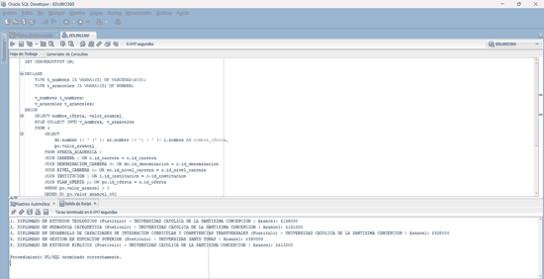
4. VARRAY: conjunto pequeño y controlado
IE1.1.2 · 15%
Se utiliza cuando conocemos de antemano un límite máximo de elementos.
Necesidad
EDUBIO360 necesita recuperar un grupo reducido de alternativas. En el ejemplo se trabajan 5 ofertas con arancel positivo.
Decisión técnica
VARRAY(5) fija el máximo. BULK COLLECT carga varias filas desde SQL hacia PL/SQL en una sola operación.
Cuándo no usarlo
No es ideal si la cantidad puede crecer sin un límite conocido.
Ejecución real: VARRAY + BULK COLLECT + LOOP
5
Notes:
VARRAY se justifica porque en este ejemplo conocemos el máximo: cinco alternativas. Definimos arreglos de cinco posiciones para nombres y aranceles. BULK COLLECT permite traer varias filas desde SQL hacia la colección en una operación y luego las recorremos con un LOOP. Si la cantidad fuera abierta o creciera sin límite, VARRAY dejaría de ser la mejor alternativa.

Slide 6
5. Cursores con y sin parámetros + loops anidados
IE1.2.2 · 15%
El objetivo es recorrer áreas y, dentro de cada una, sus ofertas académicas.
Cursor sin parámetros
FOR a IN c_areas LOOP
FOR o IN c_ofertas_por_area(a.id_area) LOOP
DBMS_OUTPUT.PUT_LINE(...);
END LOOP;
END LOOP;
c_areas recorre todas las áreas de conocimiento.
Cursor parametrizado
c_ofertas_por_area(p_id_area) recibe el ID del área y consulta sus ofertas.
¿Por qué es complejo?
Integra varias tablas relacionadas: denominación, carrera, nivel, oferta, institución y plan. El parámetro cambia el conjunto de resultados en cada iteración.
Loops simultáneos
LOOP externo: áreas. LOOP interno: ofertas de cada área.
También se probó recorrido manual con OPEN · FETCH · %NOTFOUND · CLOSE.
6
Notes:
Aquí se encuentra uno de los puntos más importantes de la pauta. c_areas es un cursor sin parámetros. c_ofertas_por_area recibe p_id_area, por lo que es parametrizado. El LOOP externo recorre áreas y el interno usa ese ID para obtener sus ofertas. Es un cursor complejo porque integra información de varias tablas: denominación, carrera, nivel, oferta académica, institución y plan. Además probamos la forma manual con OPEN, FETCH, porcentaje NOTFOUND y CLOSE.

Slide 7
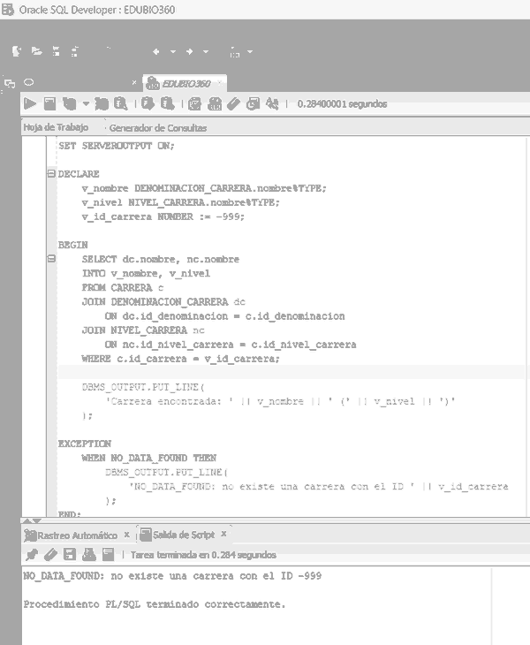
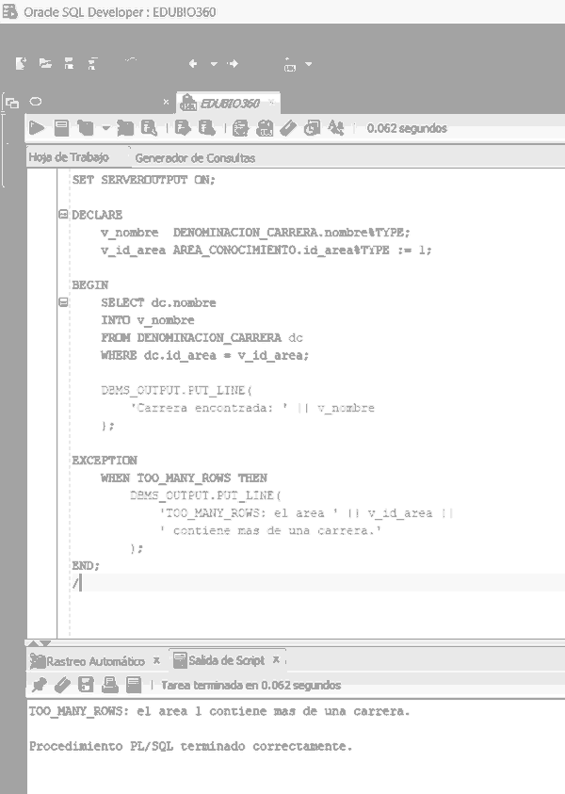
6. Excepciones: controlar errores sin perder el flujo
IE1.3.2 · 15%
Oracle reconoce ciertos errores; las reglas propias del proyecto requieren excepciones personalizadas.
NO_DATA_FOUND
Se usa cuando SELECT INTO no devuelve ninguna fila. Ejemplo: buscar un ID de carrera inexistente.
TOO_MANY_ROWS
Se usa cuando SELECT INTO esperaba una fila pero la consulta devuelve varias.
Integridad y criterio
Las excepciones controlan el flujo y entregan mensajes claros, pero no reemplazan PK, FK, NOT NULL ni CHECK.
Oracle = error reconocido por el motor.
Usuario = regla específica del negocio.
e_arancel_invalido
Excepción definida por el usuario. Se lanza con RAISE cuando un arancel es negativo.
7
Notes:
Usamos dos excepciones predefinidas por Oracle y una propia. NO_DATA_FOUND aparece cuando SELECT INTO no devuelve filas. TOO_MANY_ROWS ocurre cuando esperábamos una fila y recibimos varias. e_arancel_invalido representa una regla del proyecto y la levantamos con RAISE cuando el valor es negativo. Las excepciones controlan el flujo, pero no reemplazan restricciones de integridad como PK, FK, NOT NULL o CHECK.

Slide 8
7. Uso futuro de objetos almacenados
IE1.4.2 · 15%
No se agregan por cantidad: cada objeto debe resolver una responsabilidad concreta.
PROCEDURE
FUNCTION
PACKAGE
TRIGGER
pr_generar_reporte_ofertas(p_id_area)
Ejecutaría una tarea completa: generar ofertas para un área.
fn_clasificar_arancel(p_valor_arancel)
Recibiría un arancel y devolvería una clasificación.
pkg_academico
Agruparía procedimientos y funciones académicas relacionadas.
auditoría de arancel
Se ejecutaría ante cambios y guardaría valor anterior, nuevo valor, fecha y usuario.
Procedure = tarea completa · Function = devuelve un valor · Package = organiza lógica · Trigger = responde automáticamente a eventos
8
Notes:
La pauta pide explicar la utilización futura de estos objetos. No los proponemos solo por cumplir. El procedimiento generaría reportes por área, la función clasificaría un arancel y devolvería un valor, el package agruparía la lógica académica relacionada y el trigger serviría para auditoría cuando se modifiquen aranceles. Cada uno tiene una responsabilidad distinta.

Slide 9
8. Cómo se integrarían y qué riesgos controlaríamos
IE1.4.2 · 15%
Una solución integral necesita reutilización, dependencias claras, rendimiento y seguridad.
Backend / servicio
→
pkg_academico
→
Procedure
→
Function
→
Tablas Oracle
→
Trigger auditoría
Rendimiento
Mantenimiento
Seguridad
Integridad
Evitar lógica pesada y procesamiento fila por fila cuando SQL pueda resolverlo mejor.
Una responsabilidad clara por objeto y revisión de dependencias cuando cambian tablas o columnas.
Permisos solo para usuarios o procesos que realmente necesiten ejecutar o modificar los objetos.
Los triggers apoyan auditoría, pero no reemplazan PK, FK, NOT NULL ni CHECK.
La estrategia busca reutilización sin esconder toda la lógica del sistema dentro de Oracle.
9
Notes:
Estos objetos funcionarían en conjunto, pero hay que controlar sus riesgos. En rendimiento evitaríamos procesos fila por fila si SQL puede resolverlos mejor. En mantenimiento cada objeto debe tener una responsabilidad clara y hay que revisar dependencias si cambia una tabla. En seguridad no todos los usuarios deben poder ejecutarlos o modificarlos. Y los triggers sirven como apoyo de auditoría, no como reemplazo de las restricciones de integridad.

Slide 10
9. Conclusión
EDUBIO360 transforma una fuente plana en información estructurada, procesable y reutilizable.
1 · Datos organizados
2 · PL/SQL con propósito
3 · Base para crecer
106.555 registros se cargan, revisan y distribuyen en 19 tablas normalizadas.
RECORD agrupa, VARRAY limita colecciones, cursores recorren y excepciones controlan situaciones reales.
Procedures, Functions, Packages y Triggers se incorporarían cuando exista una necesidad concreta y justificable.
Resultado: una base de datos consistente que puede ser consumida por el backend sin depender de la planilla original.
Gracias
10
Notes:
En conclusión, primero transformamos una fuente plana de 106.555 registros en 19 tablas normalizadas. Después utilizamos PL/SQL con una finalidad concreta: RECORD para agrupar datos, VARRAY para conjuntos pequeños, cursores para recorridos relacionados y excepciones para controlar errores. Finalmente dejamos definida una estrategia futura para procedures, functions, packages y triggers. Con esto EDUBIO360 queda preparado para que otros componentes consulten información ordenada y consistente.

